Slide 1
第七章 MCS-51单片机的中断系统与定时/计数器

Slide 2
7.1中断系统
7.1.1概述
7.1.2 AT89C51中断系统
7.1.3中断应用实例
7.2定时/计数器及应用
7.2.1定时/计数器0、1 的结构及工作原理
7.2.2定时/计数器0、1 的四种工作方式
7.2.3定时器/计数器0、1的应用
7.2.4 AT89C52定时/计数器2的结构
7.2.5 AT89C52定时/计数器2的工作方式

Slide 3
7.2 定时/计数器及应用
定时/计数器的核心是一个加1计数器。
当它对外部事件计数时，由于频率不固定，称之为计数器;
当它对内部固定频率的机器周期进行计数时，称为定时器。
MCS-51单片机内有2个16位可编程的定时器/计数器，分别为T0和T1。

Slide 4
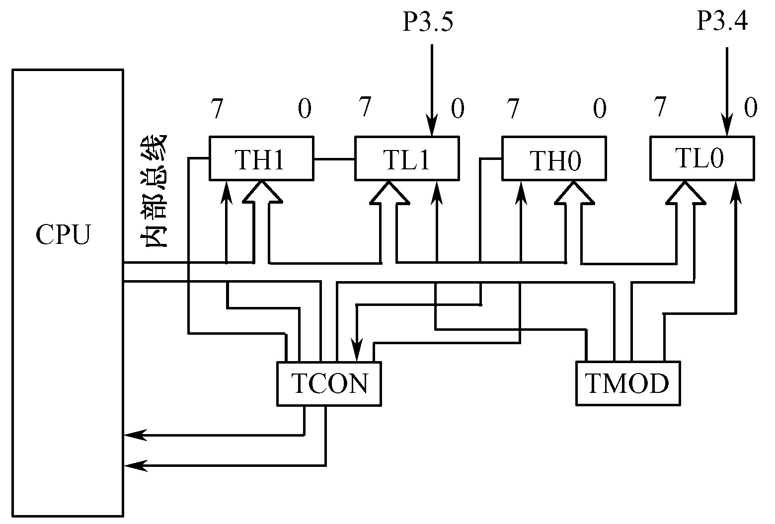
7.2.1 T0、T1的结构及工作原理
T0、T1核心组成部分：
16位的加1计数器
定时器控制寄存器TCON
工作方式控制寄存器TMOD
定时器/计数器内部结构逻辑图

Slide 5
7.2.1 T0、T1的结构及工作原理
（1） 加1计数器
定时器/计数器T0由8位特殊功能寄存器TH0和TL0组成，TH0为高8位，TL0为低8位；
加1计数器的初值可以通过程序进行设定，设定不同的初值，就可以获得不同的计数值或定时时间。
对外部事件脉冲计数，是计数器；
对单片机内部机器周期产生的脉冲进行计数，是定时器。

Slide 6
7.2.1 T0、T1的结构及工作原理
（2） 定时器控制寄存器TCON
7
6
5
4
3
2
1
0
TCON
TF1
TR1
TF0
TR0
IE1
IT1
IE0
IT0
TR1：定时器1运行启停控制位（可由用户通过软件设置 ）。
TR1 =0：定时器1停止运行；
TR1 =1：定时器1启动运行。

Slide 7
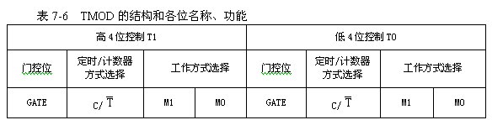
7.2.1 T0、T1的结构及工作原理
（3） 工作方式控制寄存器TMOD
M1M0对应4种不同的二进制组合对应4种工作方式：
方式0、方式1、方式2、方式3
当C/T=0，定时功能
当C/T=1，计数功能

Slide 8

7.2.1 T0、T1的结构及工作原理
定时或计数功能的选择
计数功能：对外部事件产生的脉冲进行计数。
当C/ =1，T0（P3.4）或T1（P3.5）两个信号引脚输入信号脉冲发生负跳变时，加1计数器自动加1。
定时功能：对单片机内部机器周期产生的脉冲进行计数。
当C/ =0，每个机器周期计数器自动加1。如果单片机的晶体频率为12MHz，则计数频率为1MHz，或者说计数器每加1，可实现1μs的定时。

Slide 9
7.2.2 T0、T1的4种工作方式
（1） 方式0
当TMOD中M1M0 = 00时，定时器/计数器选定方式0进行工作。
此时，选择定时器/计数器的高8位和低5位组成一个13位的定时器/计数器。
（2） 方式1
当TMOD中M1M0 = 01时，定时器/计数器选定方式1进行工作。
此时，选择定时器/计数器的TH0和TL0构成一个16位的定时器/计数器。

Slide 10
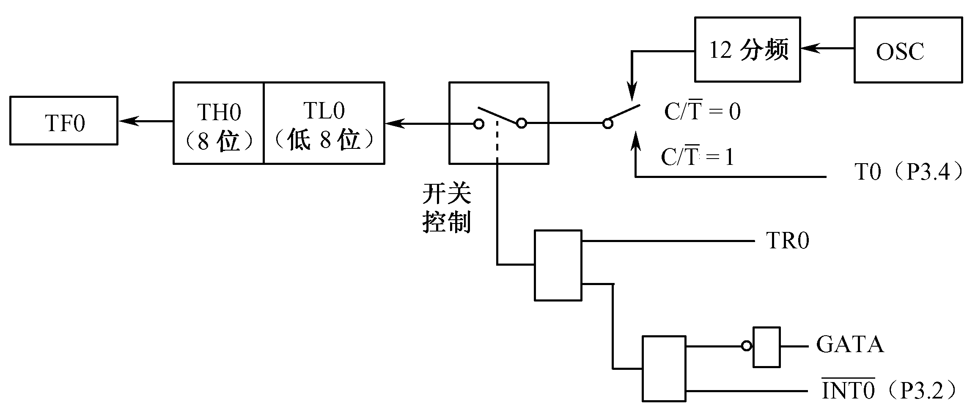
7.2.2 T0、T1的4种工作方式
（2） 方式1
当TMOD中M1M0 = 01时，定时器/计数器选定方式1进行工作。
此时，选择定时器/计数器的TH0和TL0构成一个16位的定时器/计数器。

Slide 11
7.2.2 T0、T1的4种工作方式
（2） 方式1
当作为计数器使用时，计数脉冲个数N：
N = 2¹⁶- x =65536 - x
计数初值x是TH0、TL0设定的初值。
当作为定时器使用时，定时器的定时时间为：
T_{d} = （2¹⁶- x）×T_{cy}
如果晶振频率fosc=12MHz，则T_{cy} =1 μs，定时范围为1～65536 μs。
初值x是TH0、TL0设定的初值。

Slide 12
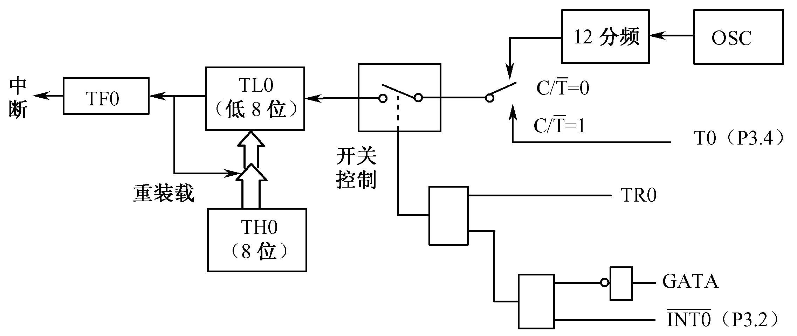
7.2.2 T0、T1的4种工作方式
（3） 方式2
工作方式0、方式1具有共同的特点，发生溢出现象后，需要程序不断反复给计数器赋初值 。
TH0的内容重新装入TL0后，其自身保持不变。

Slide 13
7.2.2 T0、T1的4种工作方式
（3） 方式2
当作为计数器使用时，计数脉冲个数N：
N = 2⁸- x =256 - x
计数初值x是TH0、TL0设定的初值。
当作为定时器使用时，定时器的定时时间为：
T_{d} = （2⁸- x）×T_{cy}
如果晶振频率fosc=12MHz，则T_{cy} =1 μs，定时范围为1～256 μs。
初值x是TH0、TL0设定的初值。

Slide 14
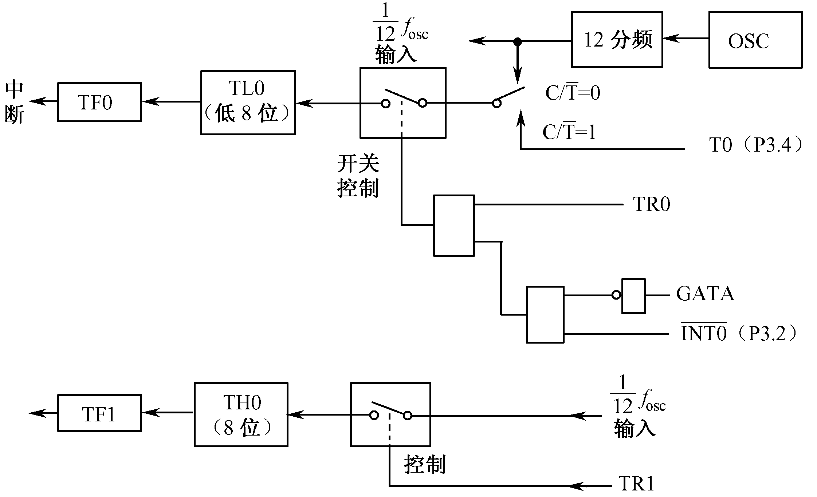
7.2.2 T0、T1的4种工作方式
（4） 方式3
T0和T1具有完全不同的功能 。

Slide 15
7.2.2 T0、T1的4种工作方式
定时/计数器0、1 的四种工作方式总结
方式 | TMOD中M1MO | 计数器位数 | 定时范围（12MHz晶振）
0 | 00 | 13 | 1--8192μs
1 | 01 | 16 | 1--65536μs
2 | 10 | 8 | 1--256μs
3 | 11 | 8 | 1--256μs

Slide 16
7.2.3 定时/计数器0、1的应用
1. 定时器/计数器的初始化编程
MCS-51单片机的定时/计数器具有定时和计数功能，并可选择4种工作方式。在使用定时器/计数器前必须对其进行初始化，设置其工作方式等。初始化包括：
（1）设置工作方式，即设置TMOD中的各位：GATE、C/T、M1M0。
（2）计算定时/计数器的初值x，并将初值x送入TH、TL中。
（3）启动计数器工作，即将TR置1。
（4）若采用中断方式则将对应的定时/计数器及CPU开中断。

Slide 17
7.2.3 定时/计数器0、1的应用
2. 计算计数初值
（1）计数方式下，初值x的计算
计数脉冲个数N=2^{n}-x
已知计数脉冲个数N，则初值x = 2^{n}- N
当采用工作方式0，1，2时，n分别取值13，16，8。
（2）定时方式下，初值x的计算
定时时间Td =(2^{n} - x)×机器周期Tcy
已知定时时间Td，机器周期Tcy。
则初值x=2^{n}-Td/Tcy。当采用工作方式0，1，2时，n分别取值13，16，8。

Slide 18
例7-5：定时器/计数器T1工作于计数方式，计数脉冲个数N = 100，允许中断，分别使用：（1）工作方式1；（2）工作方式2，进行初始化编程。
分析：
（1） 由于T1工作于计数方式
GATE=0，C/T=1，T1工作于方式1，则M1M0 = 01。
T0不用，TMOD的低4位取0000，则
TMOD= 01010000B = 50H
工作方式1，则计数器位数n = 16。
计数器初值x = 2¹⁶-100=65536-100 = 65436=FF9CH。
TH1=FFH; TL1=9CH

Slide 19
例7-5：定时器/计数器T1工作于计数方式，计数脉冲个数N = 100，允许中断，分别使用：（1）工作方式1；（2）工作方式2，进行初始化编程。
C51语言初始化程序如下：
TMOD=0x50; /*设置T1工作计数方式1*/
TH1=0xff; /*加1计数器高8位TH1赋初值FFH*/
TL1=0x9c; /*加1计数器低8位TL1赋初值9CH*/
TR1=1; /*打开T1启动开关*/
ET1=1; /*T1开中断*/
EA=1; /*CPU开中断*/

Slide 20
例7-5：定时器/计数器T1工作于计数方式，计数脉冲个数N = 100，允许中断，分别使用：（1）工作方式1；（2）工作方式2，进行初始化编程。
汇编语言初始化程序1如下：
MOV TMOD,#50H
MOV TH1,#0FFH
MOV TL1,#9CH
SETB TR1
SETB ET1
SETB EA
汇编语言初始化程序2如下：
MOV TMOD,#50H
MOV TH1,#0FFH
MOV TL1,#9CH
SETB TR1
MOV IE,#84H

Slide 21
例7-5：定时器/计数器T1工作于计数方式，计数脉冲个数N = 100，允许中断，分别使用：（1）工作方式1；（2）工作方式2，进行初始化编程。
分析：
（2） TMOD= 01100000B = 60H
计数器初值x = 2⁸-100=156=9CH。 TH1=9CH; TL1=9CH
C51语言初始化程序如下：
TMOD=0x60; /*设置T1工作计数方式1*/
TH1=0x9c; /*加1计数器高8位TH1赋初值9CH*/
TL1=0x9c; /*加1计数器低8位TL1赋初值9CH*/
TR1=1; /*打开T1启动开关*/
ET1=1; /*T1开中断*/
EA=1; /*CPU开中断*/

Slide 22
例7-5：定时器/计数器T1工作于计数方式，计数脉冲个数N = 100，允许中断，分别使用：（1）工作方式1；（2）工作方式2，进行初始化编程。
汇编语言初始化程序1如下：
MOV TMOD,#60H
MOV TH1,#9CH
MOV TL1,#9CH
SETB TR1
SETB ET1
SETB EA
汇编语言初始化程序2如下：
MOV TMOD,#60H
MOV TH1,#9CH
MOV TL1,#9CH
SETB TR1
MOV IE,#84H

Slide 23
例7-6：T0工作于定时方式1，定时时间Td = 2ms，系统主频fosc =12MHz，允许中断，对T0进行初始化编程 。
分析：
T0工作于定时方式
GATE=0，C/T=0，T0工作于方式1，则M1M0 = 01。
T1不用，TMOD的高4位取0000，则
TMOD= 00000001B =01H
系统主频fosc =12MHz ，机器周期Tcy=1us。
工作方式1，则计数器位数n = 16。
计数器初值x = 2¹⁶-Td/Tcy=65536-2000 =63536=F830H。
TH0=F8H; TL0=30H

Slide 24
例7-6：T0工作于定时方式1，定时时间Td = 2ms，系统主频fosc =12MHz，允许中断，对T0进行初始化编程 。
分析：
TMOD= 00000001B =01H
TH0=F8H; TL0=30H
C51语言初始化程序如下：
TMOD=0x01; /*设置T0工作计数方式1*/
TH0=0xf8; /*加1计数器高8位TH0赋初值F8H*/
TL0=0x30; /*加1计数器低8位TL0赋初值30H*/
TR0=1; /*打开T0启动开关*/
ET0=1; /*T0开中断*/
EA=1; /*CPU开中断*/

Slide 25
例7-6：T0工作于定时方式1，定时时间Td = 2ms，系统主频fosc =12MHz，允许中断，对T0进行初始化编程 。
汇编语言初始化程序1如下：
MOV TMOD,#01H
MOV TH0,#0F8H
MOV TL0,#30H
SETB TR0
SETB ET0
SETB EA
汇编语言初始化程序2如下：
MOV TMOD,#01H
MOV TH0,#0F8H
MOV TL0,#30H
SETB TR0
MOV IE,#84H

Slide 26
要求利用定时器T0使图中P1.0口控制的发光二极管D8进行300us亮,300us灭。系统主频f =6MHz 。
ORG 0000H
LJMP MAIN ;转主程序
ORG 000BH ;T0中断入口地址
LJMP IT0 ;转T0中断服务程序
ORG 0100H ;主程序首地址
MAIN：MOV TMOD，#01H ;定时器0工作方式1
MOV TH0，#0FFH ;T0初值设置
MOV TL0，#6AH
SETB TR0 ;启动T0
SETB ET0 ;T0中断允许
SETB EA ;中断总允许
SETB P1.0
SJMP $ ;等待中断
ORG 0200H
IT0： MOV TH0，#0FFH
MOV TL0，#6AH
CPL P1.0
RETI
END

Slide 27
要求利用定时器T0使图中P1.0口控制的发光二极管D8进行300us亮,300us灭。系统主频f =6MHz 。
ORG 0000H
LJMP MAIN ;转主程序
ORG 000BH ;T0中断入口地址
LJMP IT0 ;转T0中断服务程序
ORG 0100H ;主程序首地址
MAIN：MOV TMOD，#02H ;定时器0工作方式2
MOV TH0，#6AH ;T0初值设置
MOV TL0，#6AH
SETB TR0 ;启动T0
SETB ET0 ;T0中断允许
SETB EA ;中断总允许
SETB P1.0
SJMP $ ;等待中断
ORG 0200H
IT0： CPL P1.0
RETI
END

Slide 28
#include <reg51.h>
sbit P1_0=P1^0;
void main()
{
TMOD=0x02; /*设置T0工作计数方式2*/
TH0=0x6A; /*加1计数器高8位TH0赋初值*/
TL0=0x6A; /*加1计数器低8位TL0赋初值*/
TR0=1; /*打开T0启动开关*/
ET0=1; /*T0开中断*/
EA=1; /*CPU开中断*/
while(1);
}
void Timer0(void) interrupt 1
{
P1_0=- P1_0;
}

Slide 29
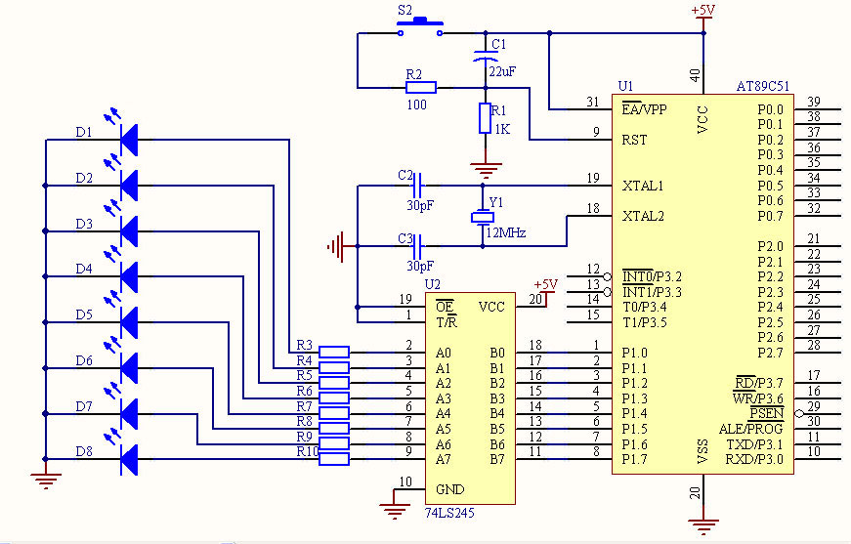
例7-7：要求利用定时器T0使图中P1.7口控制的发光二极管D8进行秒闪烁。系统主频f =12MHz 。

Slide 30
例7-7：要求利用定时器T0使图中P1.7口控制的发光二极管D8进行秒闪烁。系统主频f =12MHz 。
分析：
发光二极管D8进行秒闪烁，即每秒一亮一灭，亮500 ms，灭500 ms。
系统主频f =12MHz条件下，定时器0工作方式1，最大定时时间为65.536 ms ，
取定时器0定时50ms，溢出10次实现500 ms定时。
T0工作方式确定：
GATE=0，C/T=0，T0工作于方式1，则M1M0 = 01。则
TMOD= 00000001B =01H
系统主频fosc =12MHz ，机器周期Tcy=1us。
工作方式1，则计数器位数n = 16。
计数器初值x = 2¹⁶-Td/Tcy=65536-50000 =15536=3CB0H。
TH0=3CH; TL0=B0H

Slide 31
例7-7：要求利用定时器T0使图中P1.7口控制的发光二极管D8进行秒闪烁。系统主频f =12MHz 。
ORG 0000H
LJMP MAIN ;转主程序
ORG 000BH ;T0中断入口地址
LJMP IT0 ;转T0中断服务程序
ORG 0100H ;主程序首地址
MAIN：MOV TMOD，#01H ;定时器0工作方式1
MOV TH0，#3CH ;T0初值设置
MOV TL0，#0B0H
SETB ET0 ;T0中断允许
SETB EA ;中断总允许
MOV R7，#0AH ;50 ms 置10次
SETB TR0 ;启动T0
SETB P1.7
SJMP $ ;等待中断
ORG 0200H
IT0： MOV TH0，#3CH
MOV TL0，#0B0H
DJNZ R7，LEDR
CPL P1.7
MOV R7，#0AH
LEDR： RETI
END

Slide 32
例7-7：要求利用定时器T0使图中P1.7口控制的发光二极管D8进行秒闪烁。系统主频f =12MHz 。
void Timer0(void) interrupt 1 using 1
{
TH0=0x3c;
TL0=0Xb0;
counter--;
if (counter == 0){
Signal=- Signal;
counter =10;
}
}

Slide 33
7.2.4 AT89C52定时/计数器2的结构
AT89C52中有一个功能较强的定时/计数器T2，它是一个16位的，具有自动重装和捕获能力的定时/计数器。
三种工作方式：
16位自动重装载定时器/计数器方式
捕捉方式
串行口波特率发生器方式

Slide 34
7.2.4 AT89C52定时/计数器2的结构
在定时器/计数器2内部，除了两个特殊功能寄存器TH2、TL2和控制寄存器T2CON、T2MOD之外，还有捕获寄存器RCAP2H、RCAP2L等电路组成。
其中TH2、TL2构成16位加法计数器。
RCAP2H、RCAP2L构成16位寄存器。
在定时器/计数器2的计数脉冲源有两个：
内部机器周期
外部计数脉冲。

Slide 35
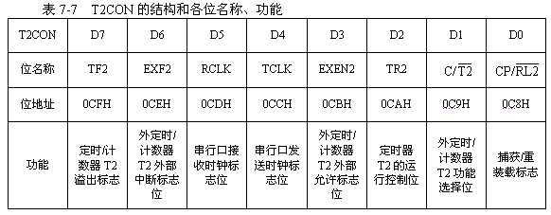
7.2.4 AT89C52定时/计数器2的结构
1．控制寄存器T2CON

Slide 36
7.2.4 AT89C52定时/计数器2的结构
2．捕获寄存器RCAP2H、RCAP2L
外定时/计数器T2的捕获寄存器是一个16位的数据寄存器。由高8位寄存器RCAP2H和低8位寄存器RCAP2L组成。
捕获寄存器RCAP2H、RCAP2L用语捕获计数器TH2，TL2的计数状态，或用来预置计数初值。

Slide 37
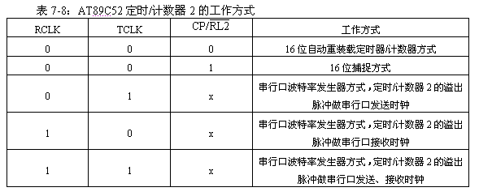
7.2.5 AT89C52定时/计数器2的工作方式
定时/计数器2有三种工作方式：16位自动重装载定时器/计数器方式、捕捉方式和串行口波特率发生器方式。

